Slide 1
ЗЕМНОВОДНЫЕ

Slide 2
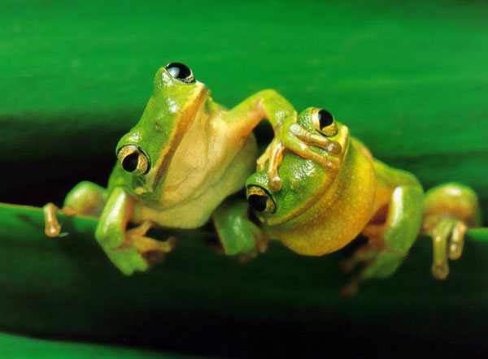
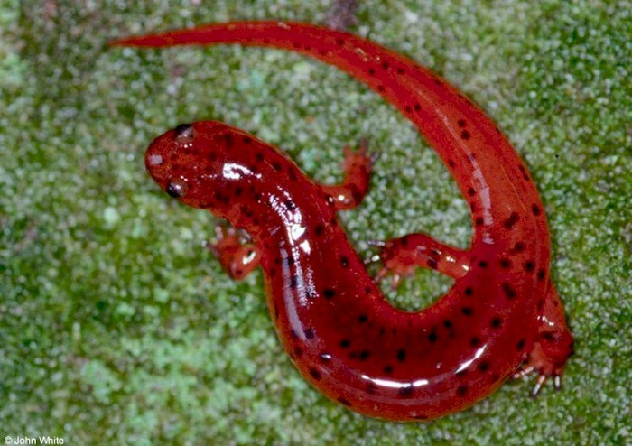
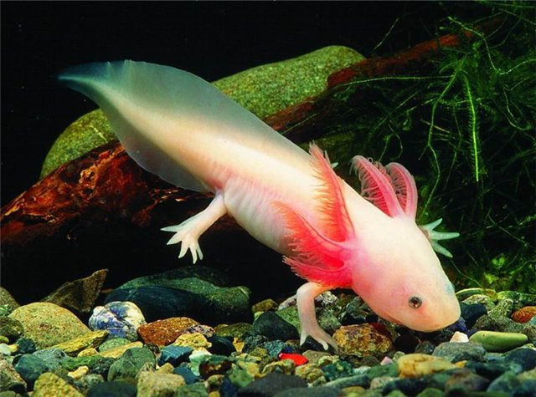
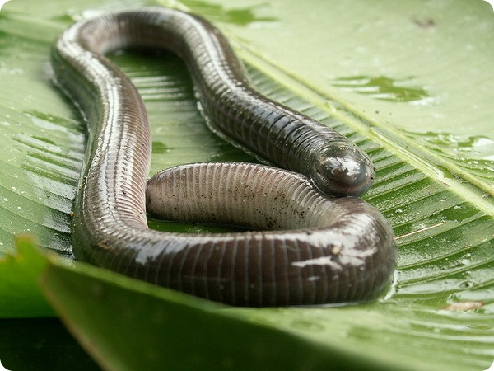
Кто относится к земноводным?
Это такие животные, которые часть жизни проводят на суше, а часть в воде:
Лягушки, Жабы Тритоны, Саламандры, Червяги.

Slide 3
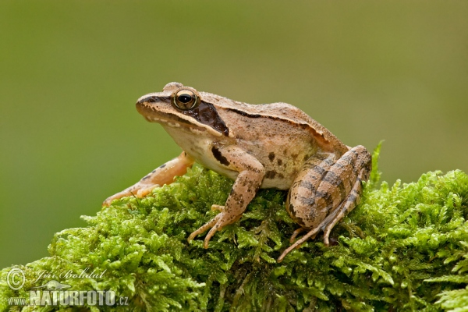
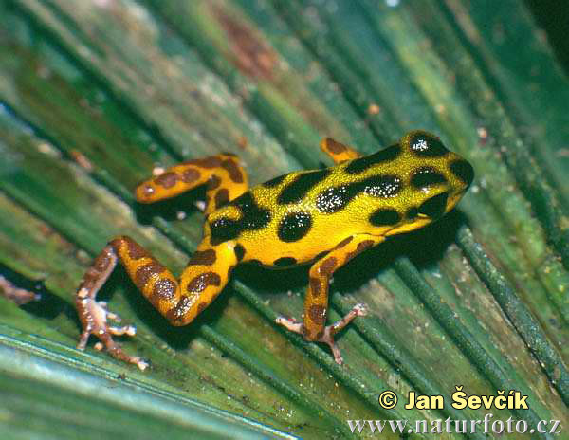
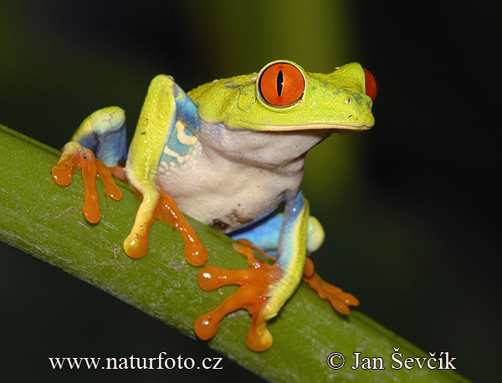
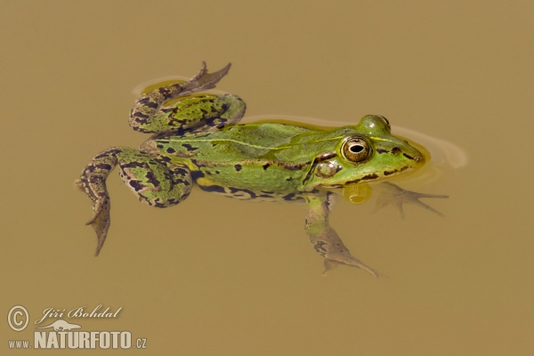
ЛЯГУШКА
Бесхвостое земноводное. Кожа гладкая, всегда мокрая и блестящая. Задние лапы развиты больше передних, а между пальцами имеются перепонки.

Slide 4
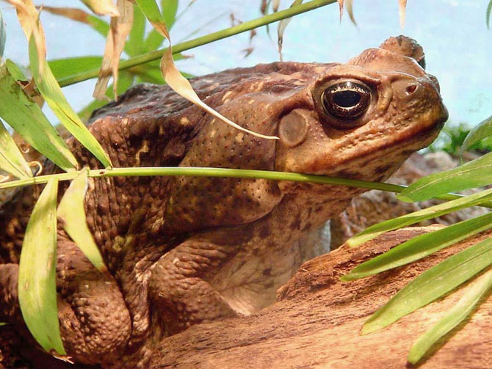
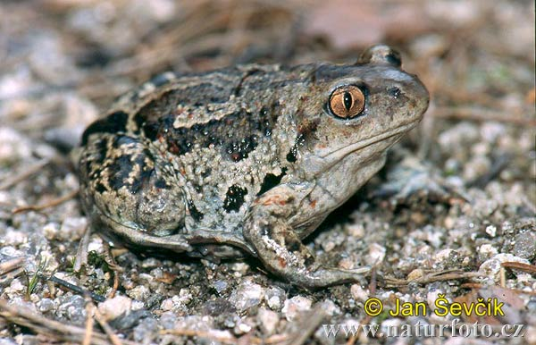
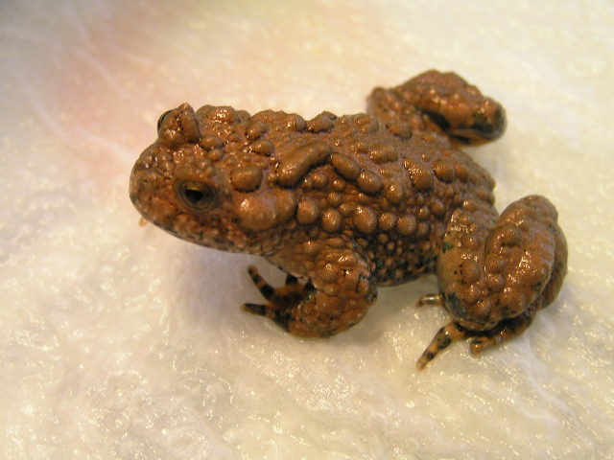
ЖАБА
Крупнее лягушки, тело почти круглое. Кожа бородавчатая. Спасаясь от врагов выделяет через кожу беловатую жгучую, едкую жидкость. Передвигается медленно, плавает неважно. Жабы не квакают.

Slide 5
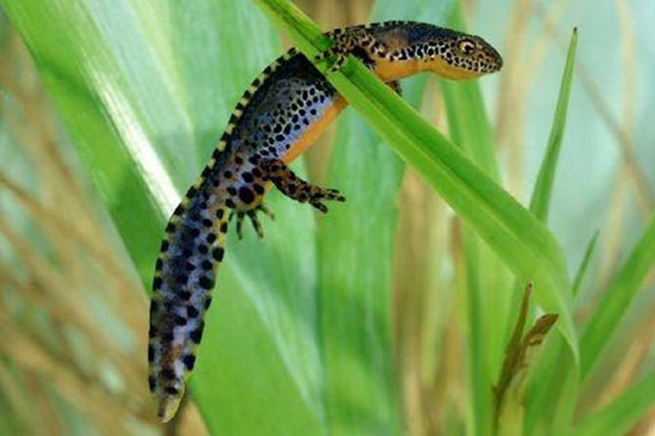
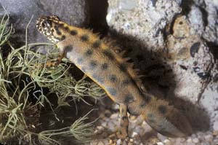
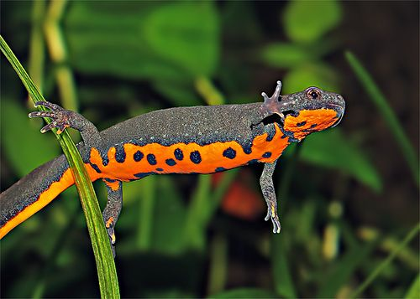
ТРИТОН
Хвостатое земноводное с короткими ногами. Тело вытянутое, как у ящериц. Чем больше хвост, тем дольше может находиться под водой.

Slide 6
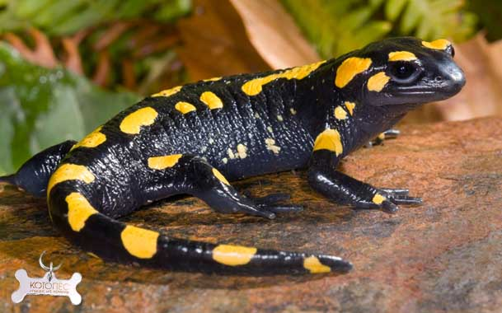
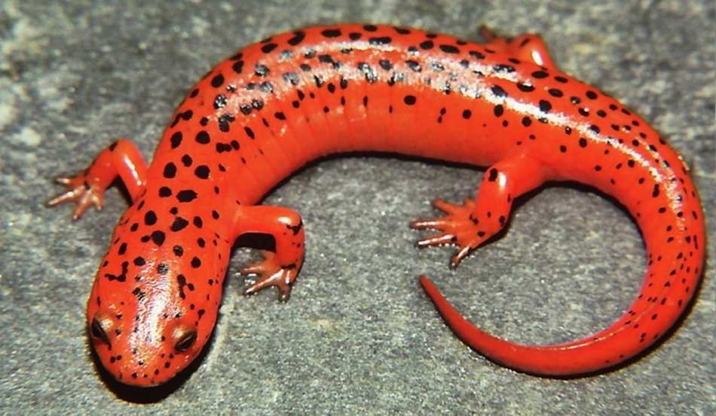
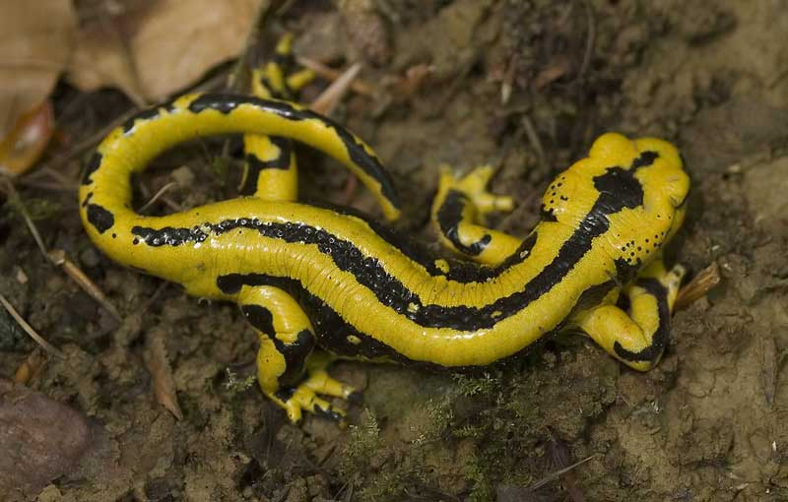
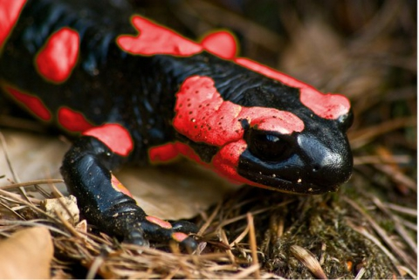
Саламандра
Внешне напоминает ящерицу только чуть больше. Саламандра наделена особым ядом. Он вызывает судороги, расстройство дыхания и паралич когда попадает в организм.

Slide 7
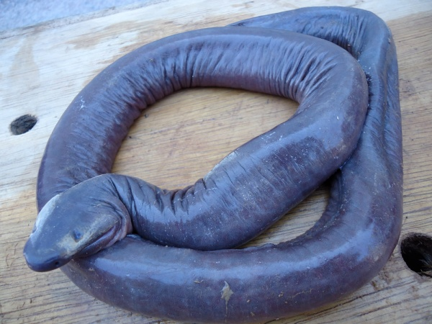
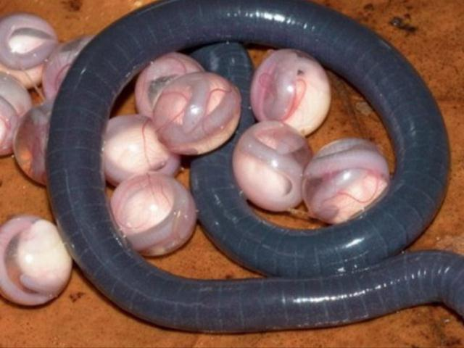
ЧЕРВЯГА
Безногое земноводное. Ведёт подземный образ жизни. Обитает в жарких и влажных тропических лесах.

Slide 8
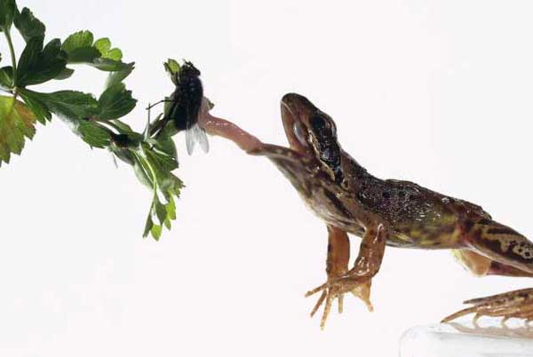
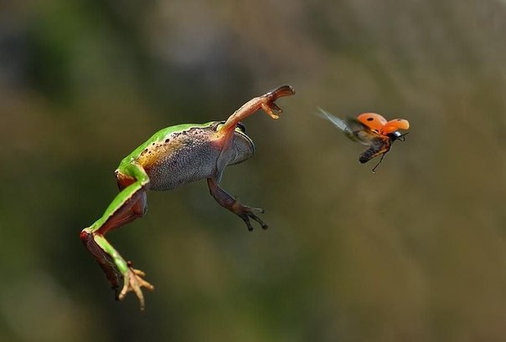
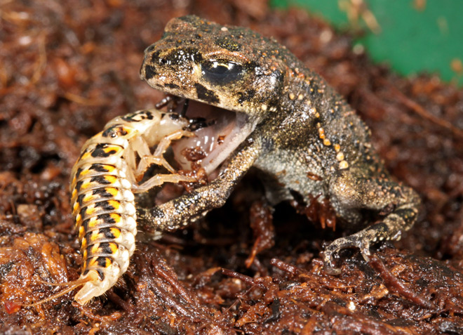
ПИТАНИЕ ЗЕМНОВОДНЫХ
Взрослые земноводные – ХИЩНЫЕ животные. Жабы и лягушки поедают слизней и гусениц. Тритоны питаются улитками, червями, насекомыми.

Slide 9
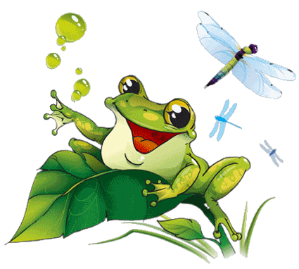
СПАСИБО ЗА ВНИМАНИЕ!

